Slide 1
Правила безопасного поведения на дорогах и улице.
Учитель МАОУ «Курманаевская СОШ»
Логинова Татьяна Вячеславна

Slide 2
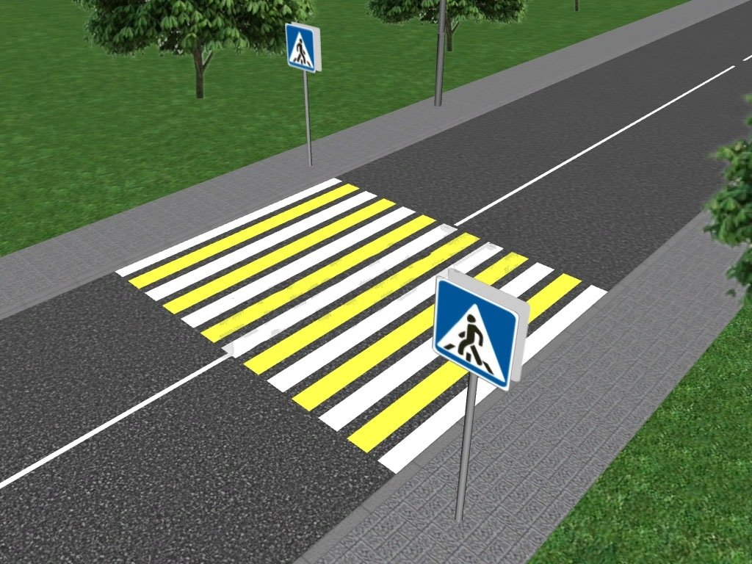

Переходите улицу только в специально отведённых местах по пешеходному переходу или на зелёный сигнал светофора

Slide 3
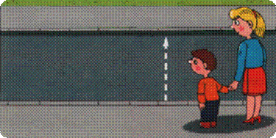
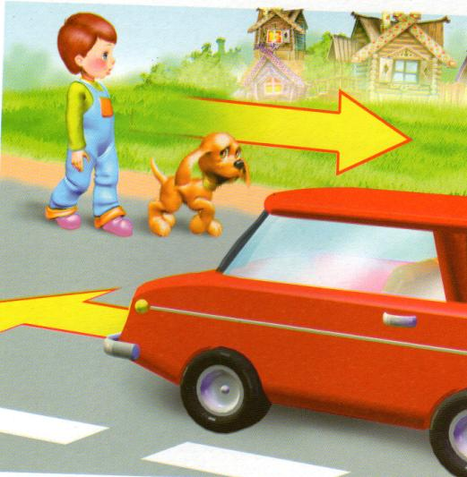
Играть на проезжей части строго запрещено!
Если нет оборудованного пешеходного перехода, дорогу следует переходить под прямым углом, предварительно убедившись в отсутствии транспорта с левой и правой стороны.
Если нет пешеходного тротуара, идите по обочине дороги навстречу движению транспорта.
Так вы сможете видеть приближающиеся машины.

Slide 4
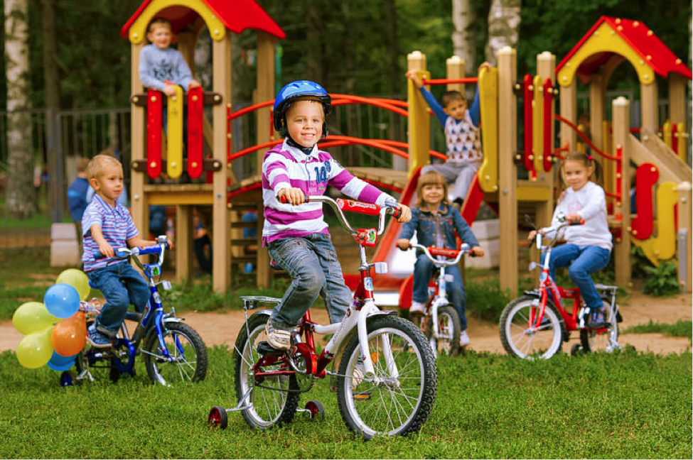
Кататься на велосипеде можно только во дворах и парках.
Управлять велосипедом на проезжей части разрешается с 14 лет.

Slide 5
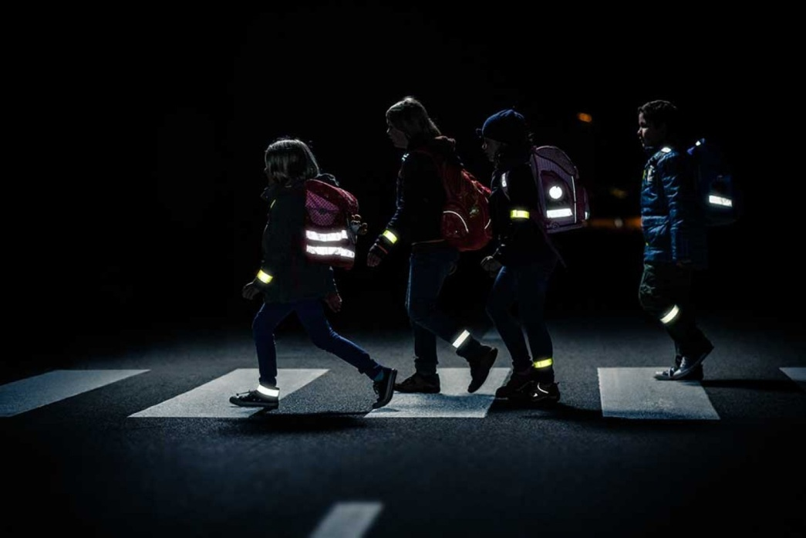
При движении вдоль проезжей дороги в вечернее время и при плохой видимости
необходимо сделать себя заметным;
носите светлую одежду, оборудованную светоотражателями;
включите фонарик, телефон.

Slide 6


